Slide 1
Kantsoneprosjektet i Buskerud
2018-2020

Slide 2
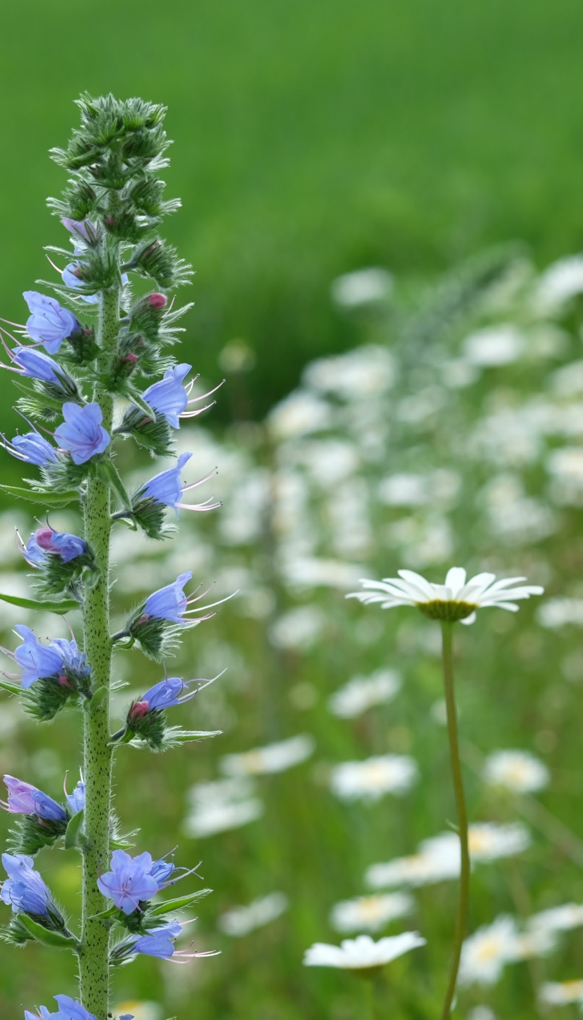
Bønder + Biologer =❤️🐝🌸
«Det mest vellykkede ved prosjektet har vært samspillet mellom dyktige fagpersoner og oss som praktikere. Tradisjonelt er det en stor grad av interessekonflikt mellom naturvern og landbruk. La Humla Suse har vist oss respekt på en måte som gjør at god dialog og samhandling har vært mulig. Naturvernere generelt har mye å lære av La Humla Suse når det gjelder samarbeidsform og dermed muligheten til å få til positiv endring av praksis.»
Per Olav Krekling, bonde i Kantsoneprosjektet i Buskerud.

Slide 3
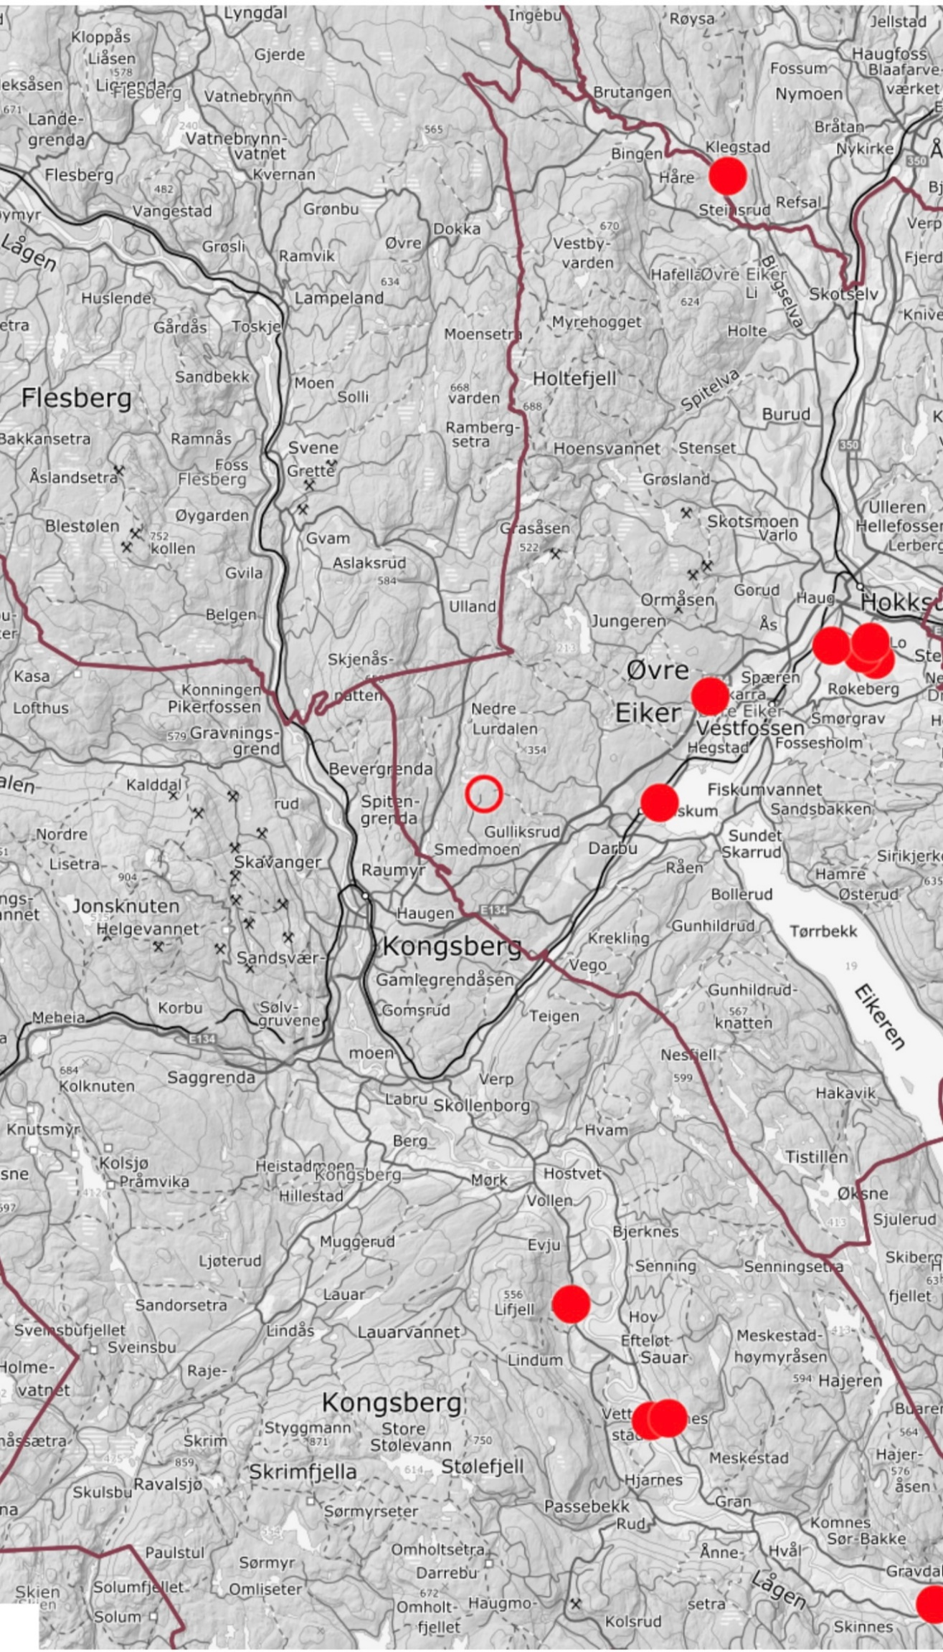
12 gårder, 14 bønder, 4 kommuner
Prosjektet har vært gjennomført på 1 gård i Flesberg, 1 gård i Modum, 6 gårder i Øvre Eiker og 4 gårder i Kongsberg.
Der er ikke brukt dyrka mark som arealer.
Arealene med tilhørende jordsmonn er svært ulike.
Metodene og hjelpemidlene har variert fra gård til gård. Bøndene har kombinert bruk av maskinarbeid, manuelt arbeid og bruk av beitedyr.
God dialog mellom bønder og styringsgruppa har vært vesentlig for at prosjektet skulle lykkes.

Slide 4
«Prosjektet har gjort oss mer bevisst i forhold til arealene/landskapet. Biologene har vært avgjørende for prosjektet. Det har vært god kjemi og mye erfaring å ta del i og det har vært morsomt. Kunnskapen har gått begge veier, det å takle bønder må være en øvelse i seg selv ;)» Edvard Lundteigen

Slide 5
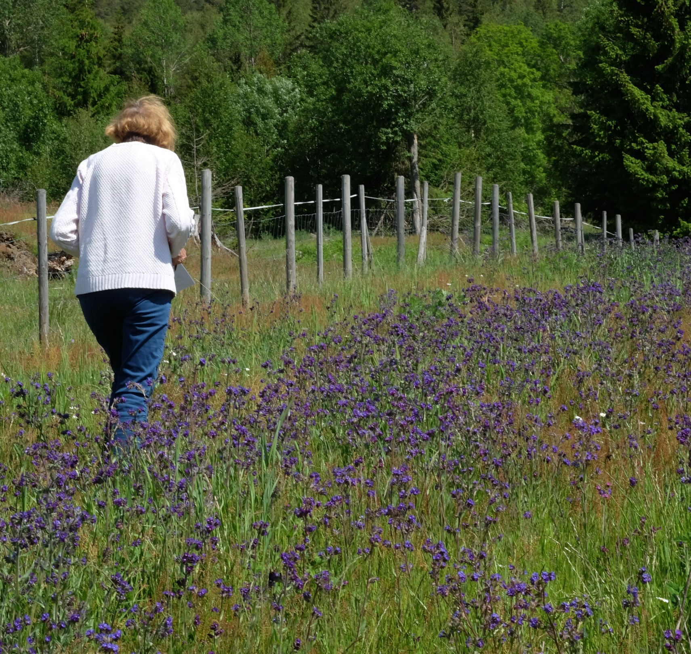
Hovedmål
Sikre bedre kår for og sterkere bestander av humleartene ved å sørge for blomsterrike arealer og grønne sammenhenger/korridorer/kantsoner i landskapet på egen gård.
Kantsoner vil innbefatte skogkanter, åkerkanter, engkanter, småveikanter og åkerholmer.

Slide 6
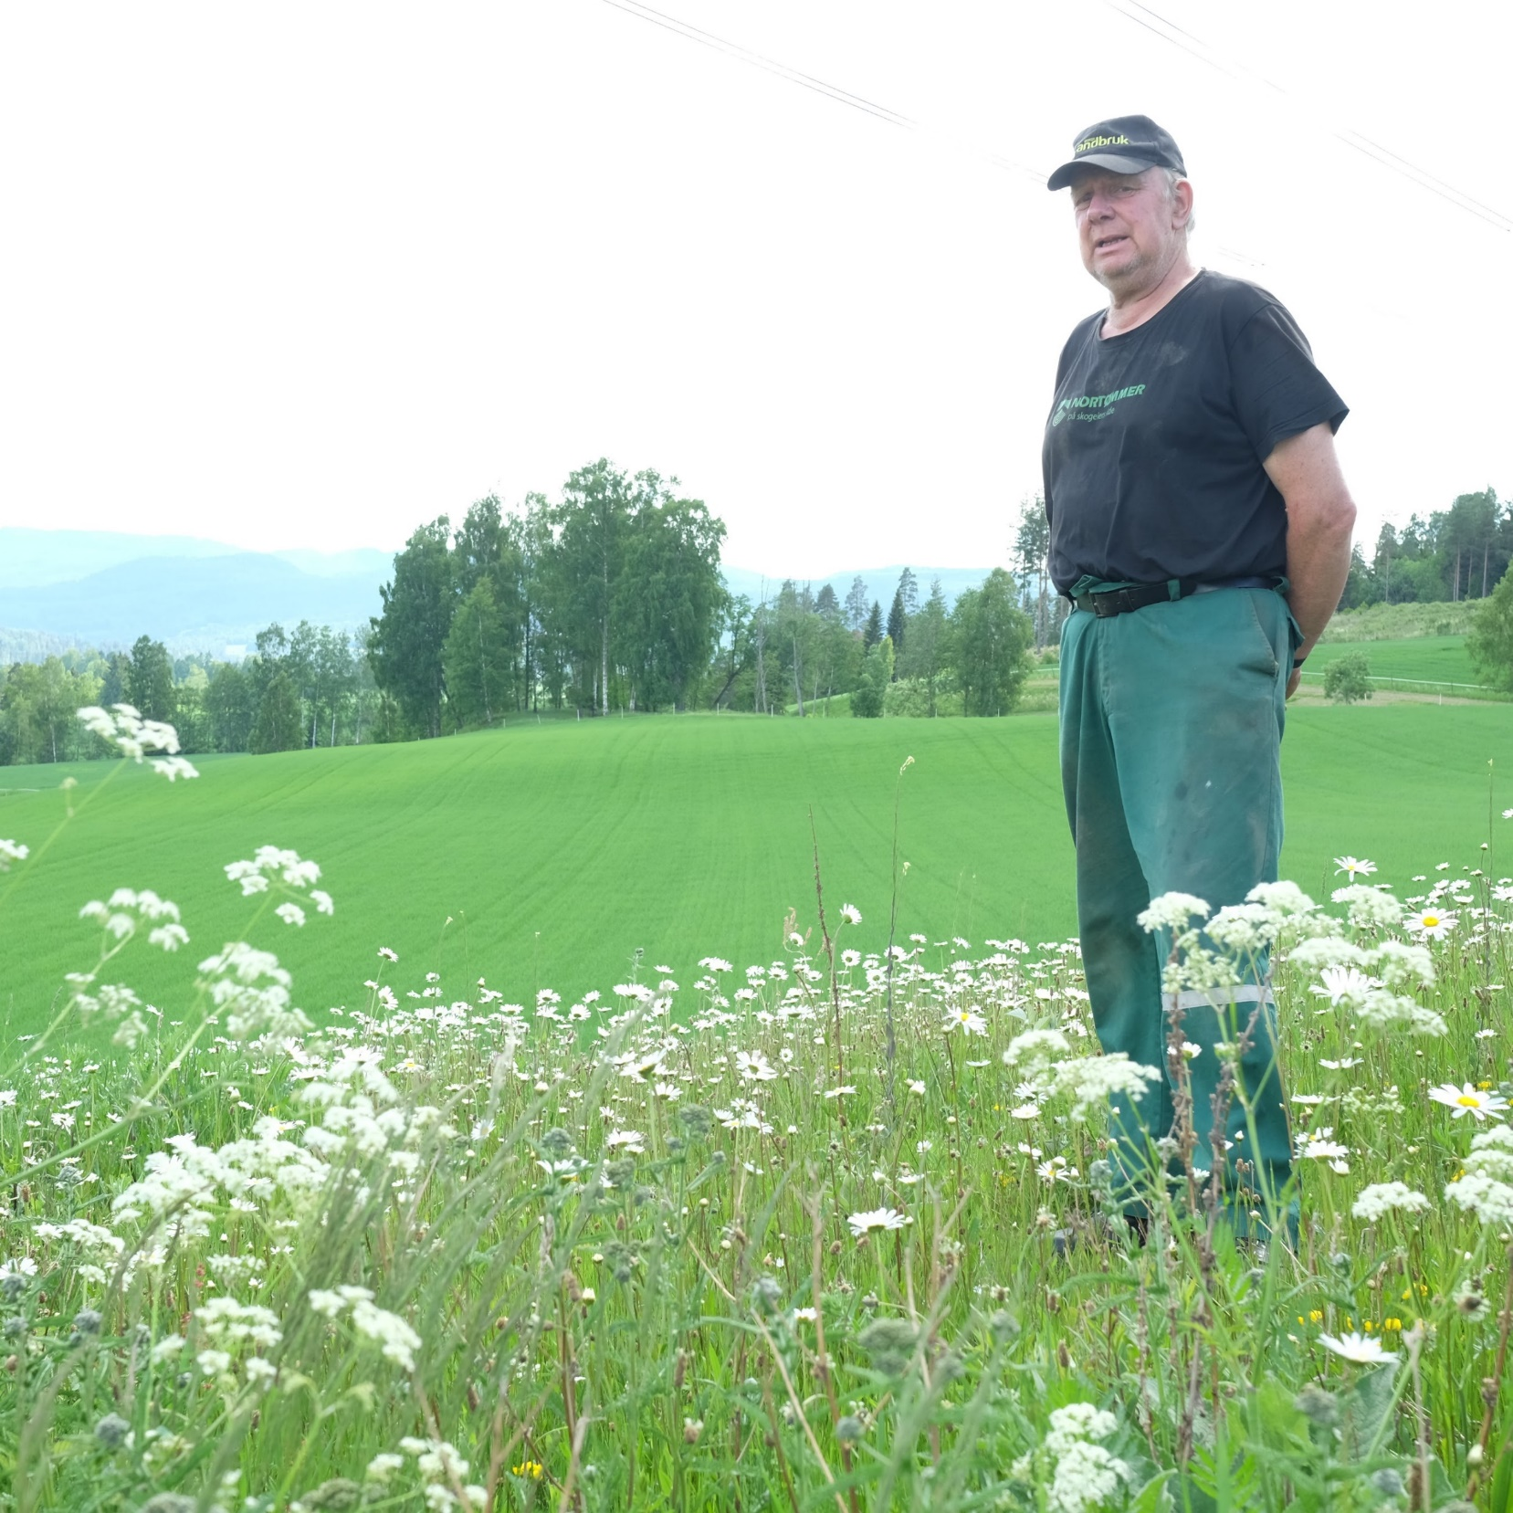
Forventede resultater
at bøndene motiveres til å gjøre forholdene bedre for humlene og andre pollinatorer.
at bøndene lærer å kjenne humleartene på gården og deres behov og utfordringer på de respektive gårder.
at bøndene lærer å kjenne navnet på de vanligste villblomster på gården.
at kantsoner blir kartlagt på gårdene (deres plantemangfold og potensielle betydning for humler og andre pollinatorer).
at noen seljetrær fristilles.
at det lages en plan for restaurering/skjøtsel av noen egnete kantsoner på hver gård.
at det gjennomføres restaurering/skjøtsel av kantsoner.
at praktiske erfaringer sammenstilles.

Slide 7
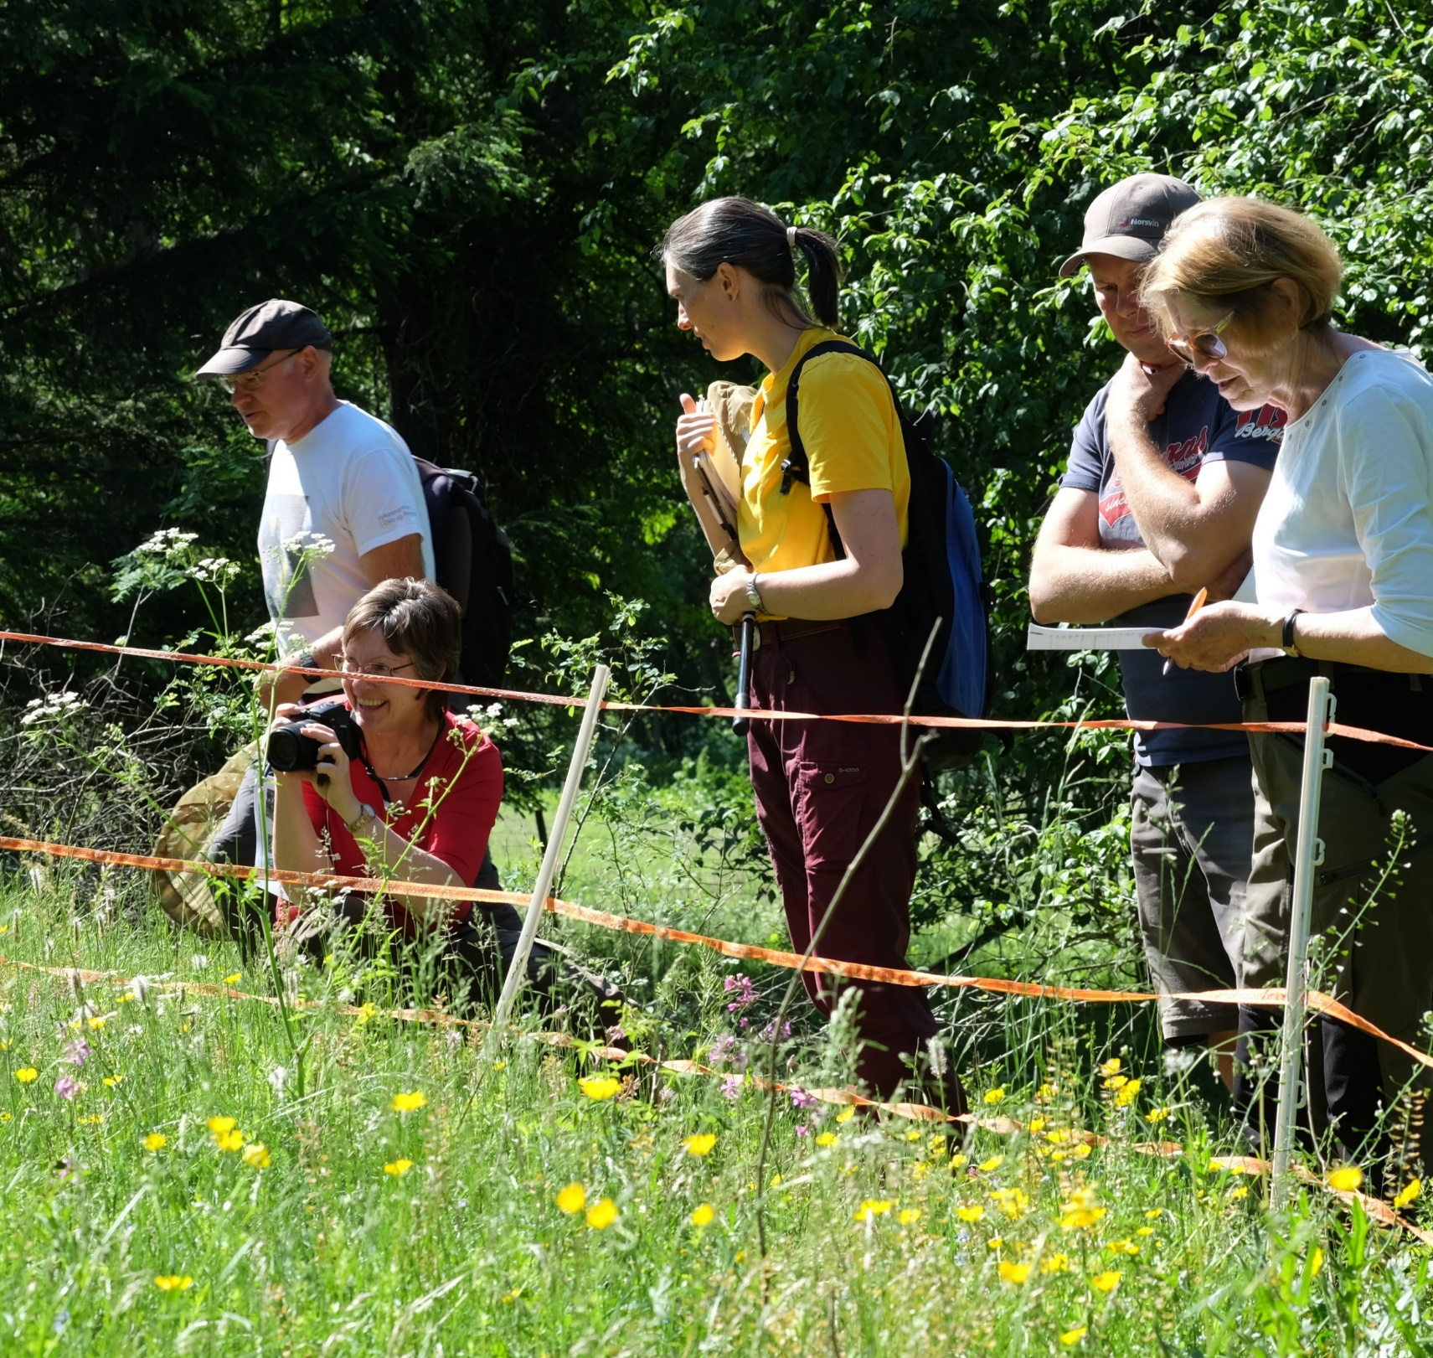
Styringsgruppen
Prosjektleder Toril Mentzoni 2018-2020/erstattet av Monica Marcella Kjærstad i 2020, La Humla Suse
Roald Bengtson, entomolog.
Ann Norderhaug, botaniker og skjøtselsveileder
Per Olav Krekling, bonde.
Anne Bjørg Rian, jordbrukssjef Øvre Eiker Kommune.
Anna Arneberg, Landbrukskontoret Modum Kommune

Slide 8
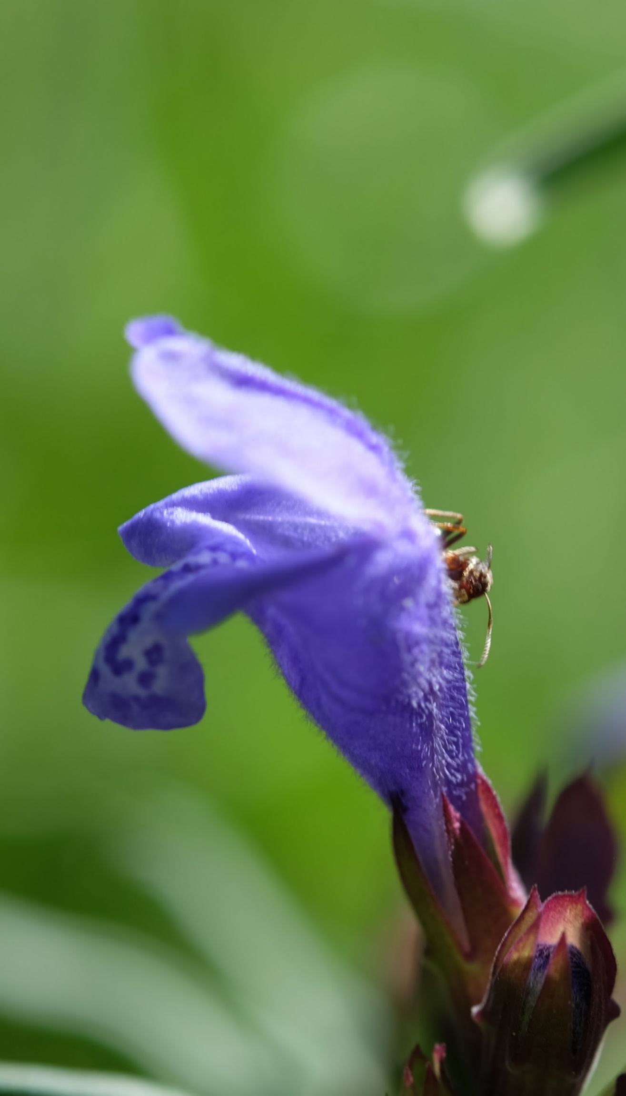
«Den sterke tilbakegangen av pollinatorer i Norge og Europa beror først og fremst på forandringene i jordbruket særlig etter 1950. Krav om rasjonalisering og effektivisering har ført til at vi har fått større sammenhengende arealer med monokulturer, men også til gjengroing av naturbeitemarker og blomsterrike slåttemarker som ikke lenger blir sett som produktive nok. Landskapet har blitt mer ensrettet, noe som har ført til tilbakegang både av pollinatorer, plantearter og andre organismer. Dette kan få store konsekvenser. 75% av vår matproduksjon er avhengig av pollinatorer og 85% av de ville planteartene er insektspollinerte».
Ann Norderhaug

Slide 9
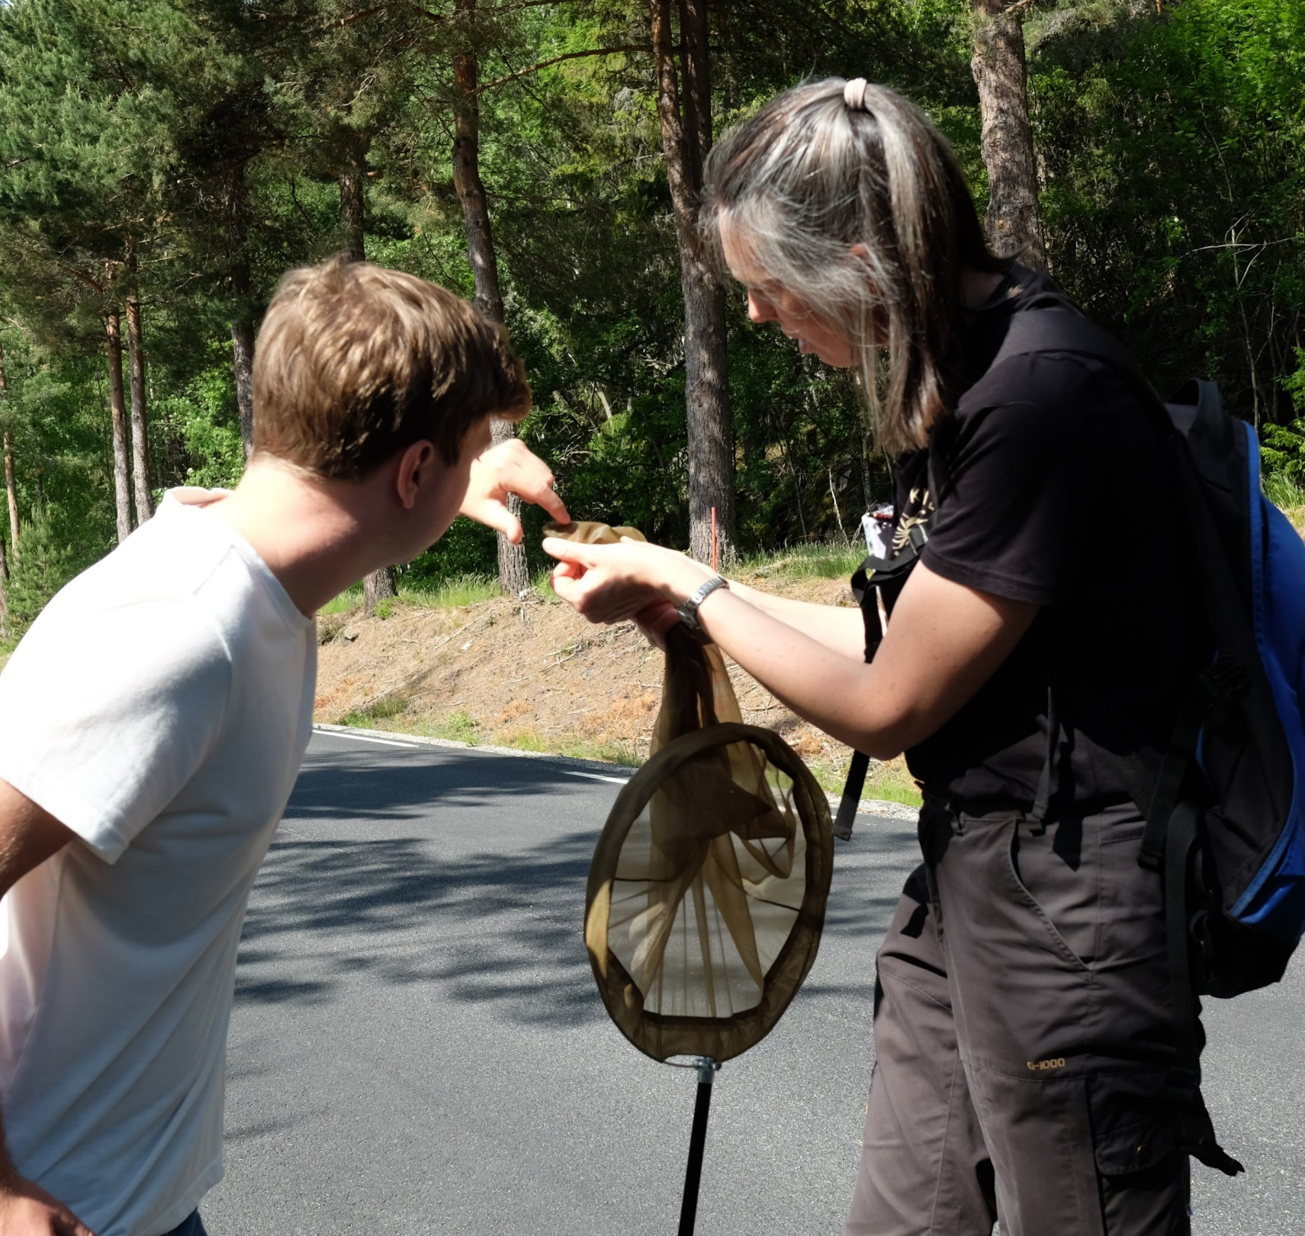
Gjennomføring
Finne egnede areal på de enkelte gårene
Skjøtselsveiledning og skjøtselsplan
Oppfølging gjennom sesongen med befaringer
Kartlegging
Humlekonkurranse
Julemøter i felleskap
Evaluering

Slide 10
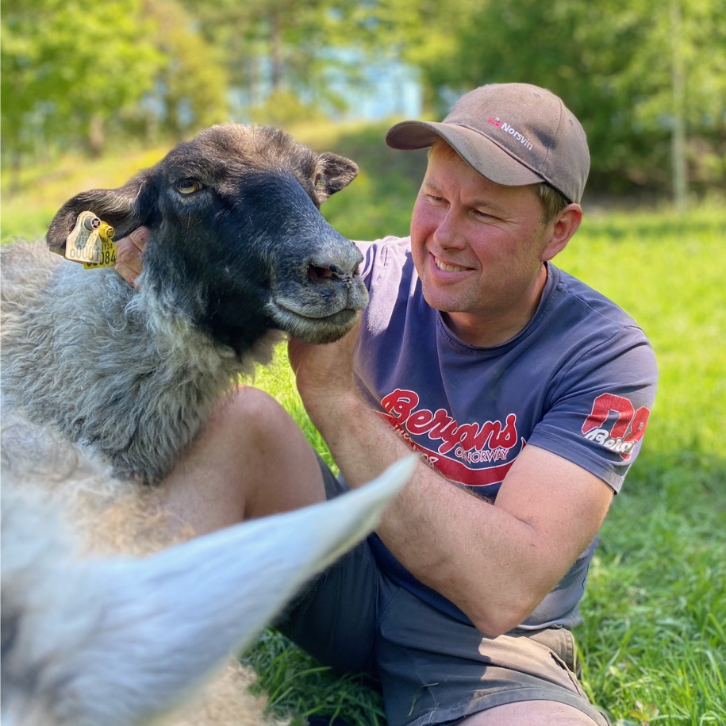
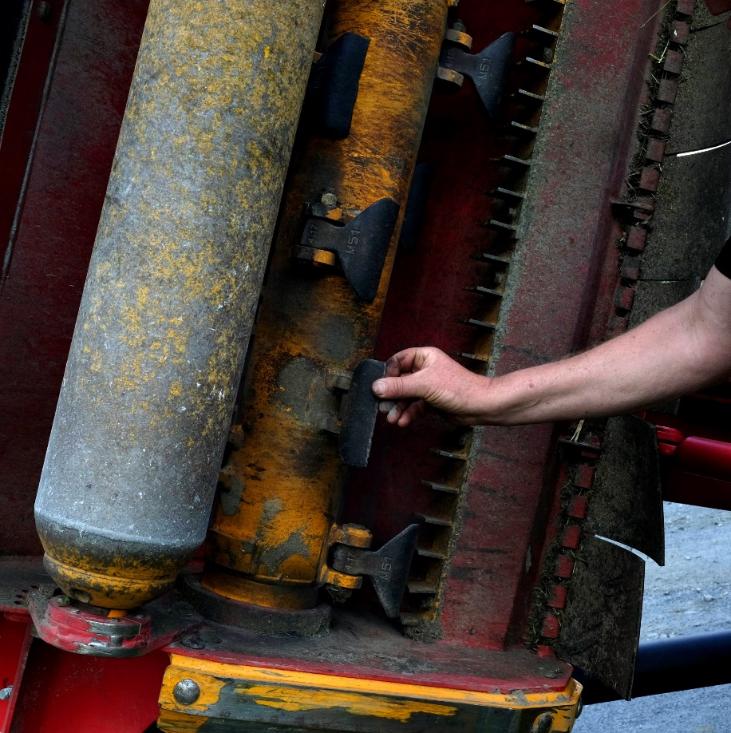
Ikkemennesklige-ressurser
Maskiner: Beitepusser med fleksibel arm og såmaskin
Beitedyr: Sau, geiter fe
Stedsegne frø fra NIBIO Landvik

Slide 11
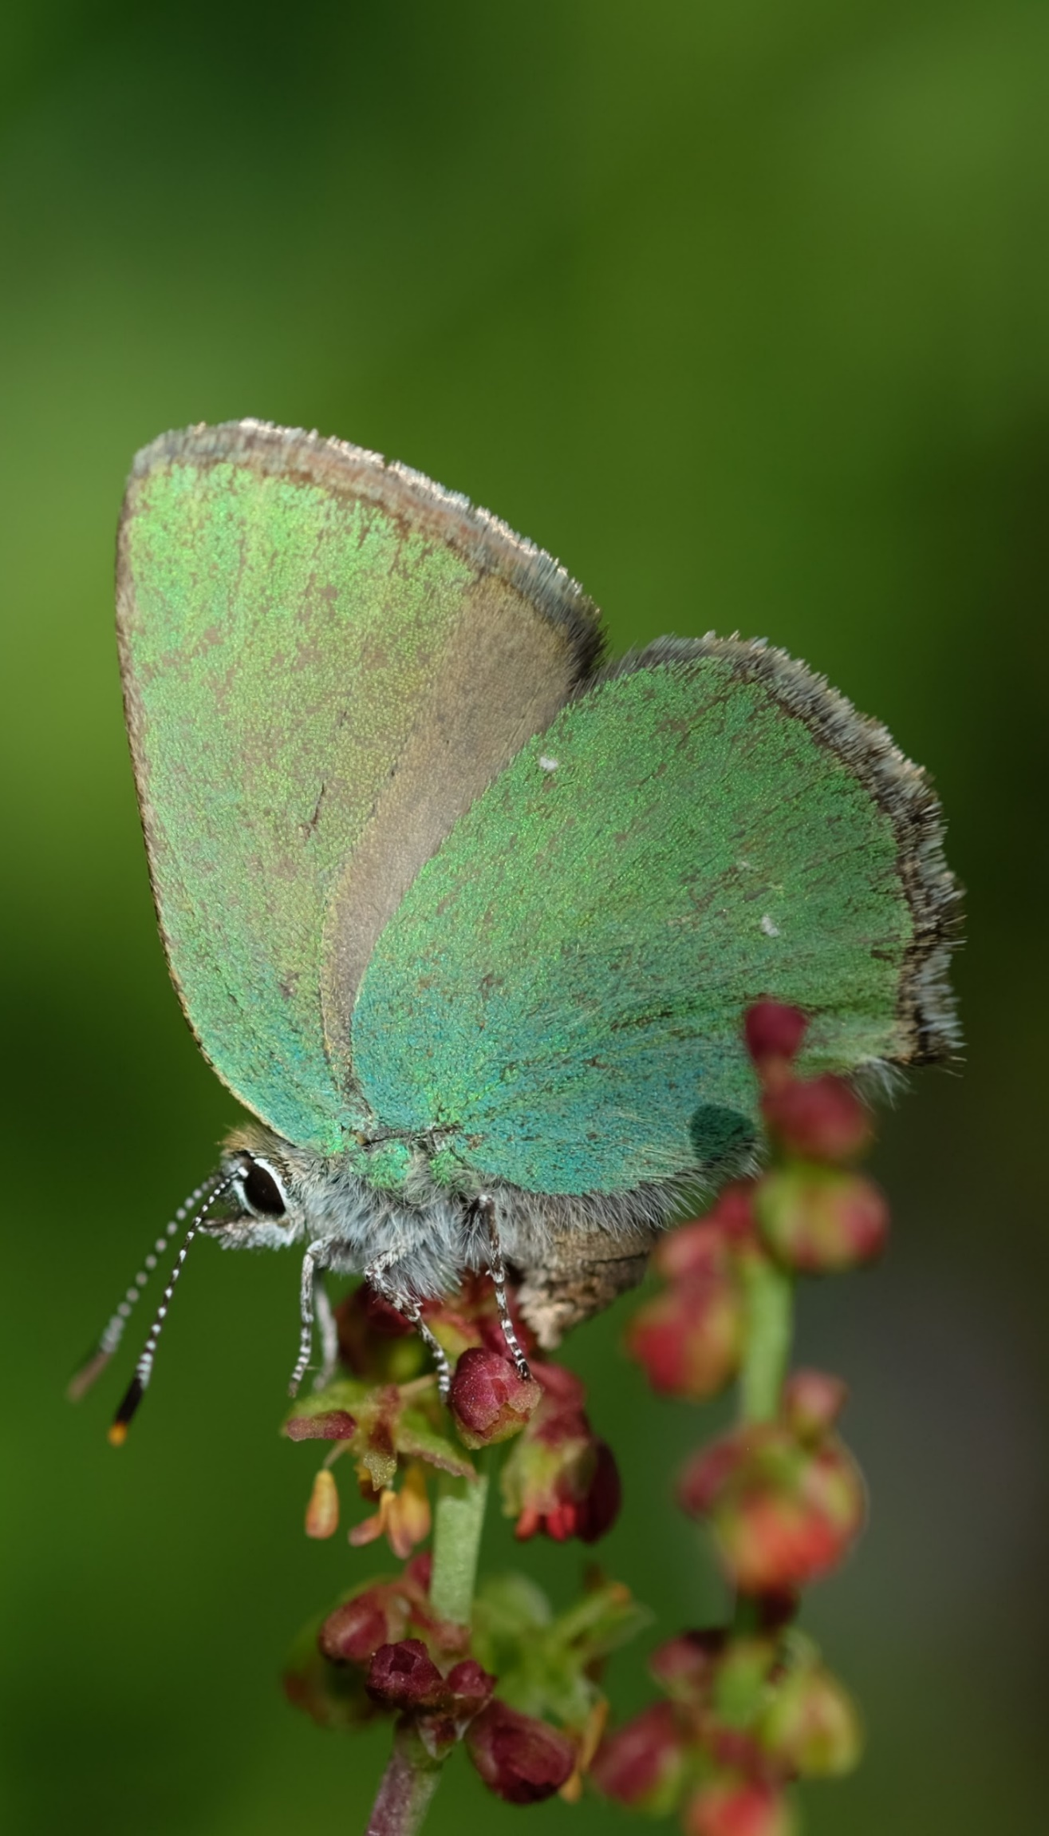
Resultat
Økt kunnskap om forvaltning av kulturlandskapet
Økt kunnskap om artsmangfoldet
Økt kunnskap om muligheter og utfordringer for bonden
Økt kunnskap om bruk av beitedyr og maskiner
Restaurert engflora på skrotmark og i kantsoner
Nye blomsterrike arealer på tilsådd skrotmark og kantsoner
Registreringer på Artskart av pollinerende insekter og planter
Bøndene starter skjøtsel på nye arealer av eget intiativ
Landbrukskontorene i Modum og Øvre Eiker ønsker å følge opp prosjektet videre og inkludere nye bønder.
Deltagerne viser stort engasjement for å videreformidle erfaringene sine.

Slide 12
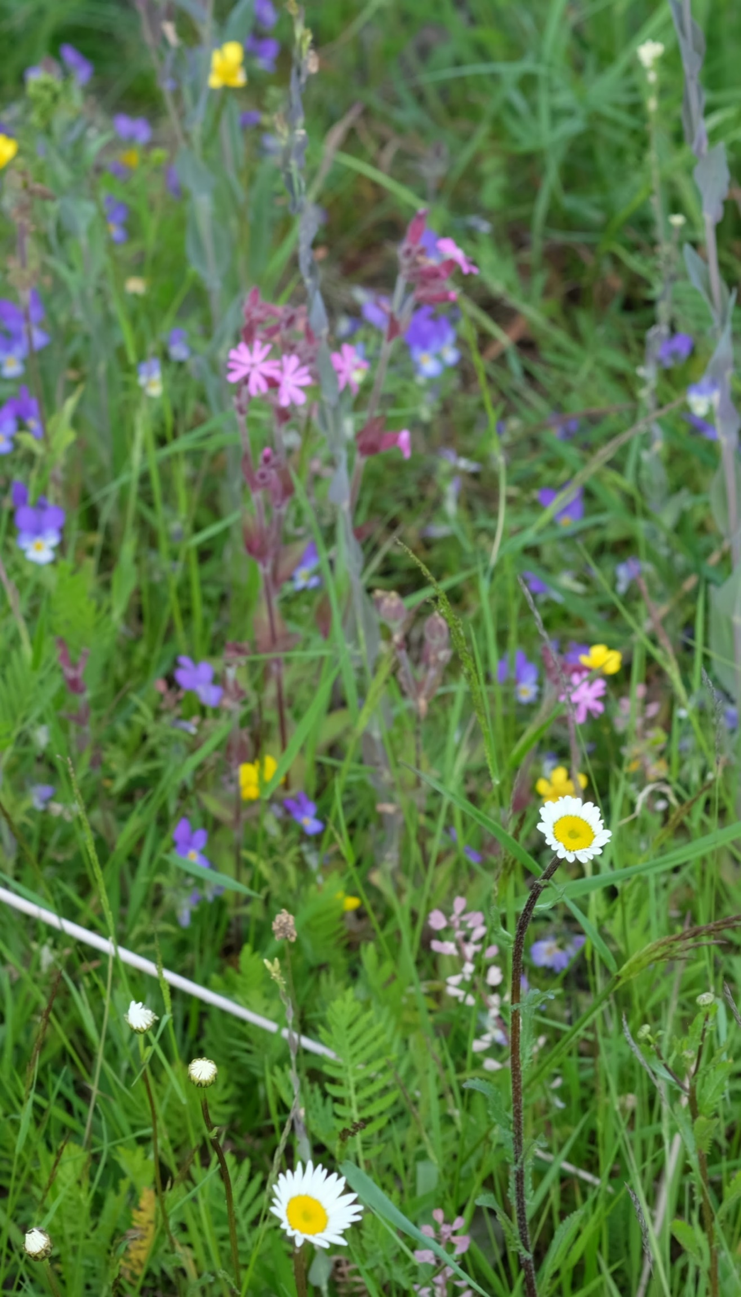
Inntrykk fra en befaring
Det er en helt spesiell stemning på Enebærhaugen. Her har vært folk og fe tilbake i uminnelige tider. Høye trestammer rager over oss og titter vi ned er det et vell av forskjellige planter og småkryp. Sauene ligger i skyggen, den gamle rasen har en svær, tjukk innpakning i rødbrun og grå ull når vi besøker dem i august. Jeg lurer på om de vet hvor heldige de er som får bo her? Per Olav fikk snakke litt om prosjektet vårt i programmet om kulturlandskap i NRKs «Natur i Endring», da står han midt på Enebærhaugen. Her får han også formidlet viktige tanker som flere av bøndene har gitt uttrykk for når de har evaluert prosjektet; behovet for forutsigbare, gode støtteordninger for å kunne prioritere skjøtsel og fortsatt ha mindre produktive beitedyr nær gårdene slik at vi kan bevare artsmangfoldet. Monica Marcella

Slide 13
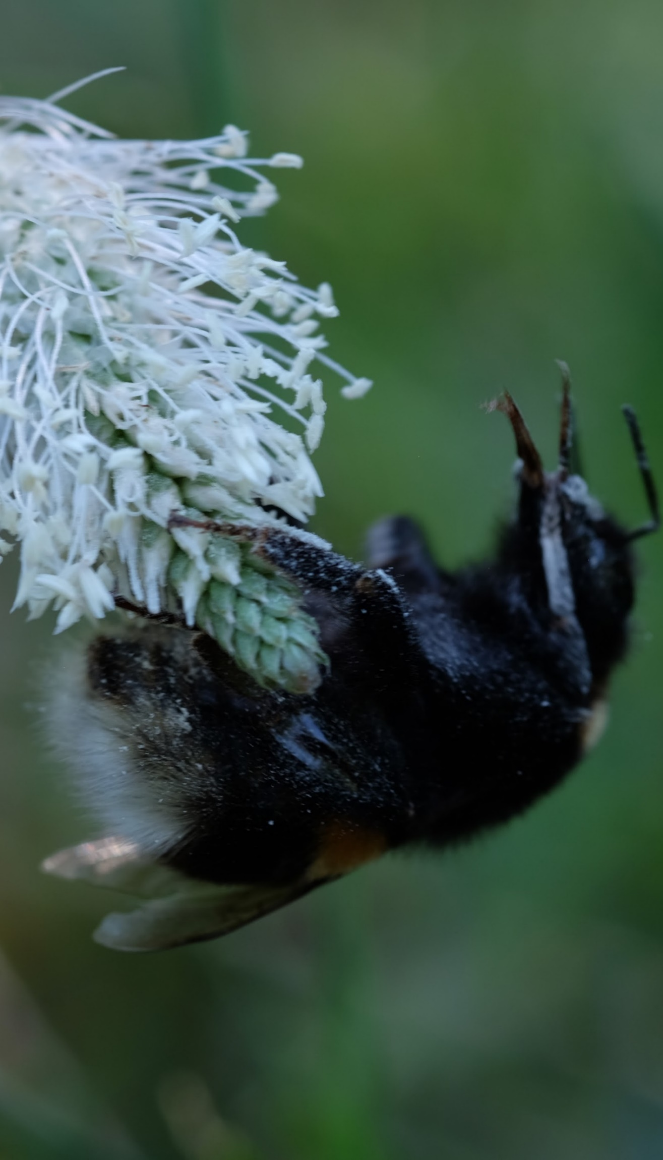
«Prosjektet har gjort oss mer oppmerksomme på insektene, og gitt oss mer kunnskap om ulike arter. Man blir glad når man ser humlene om våren. Vi har fått øynene opp for mange flotte kanter og mer respekt for gresskanten».
Halfdan Lie Svalheim

Slide 14
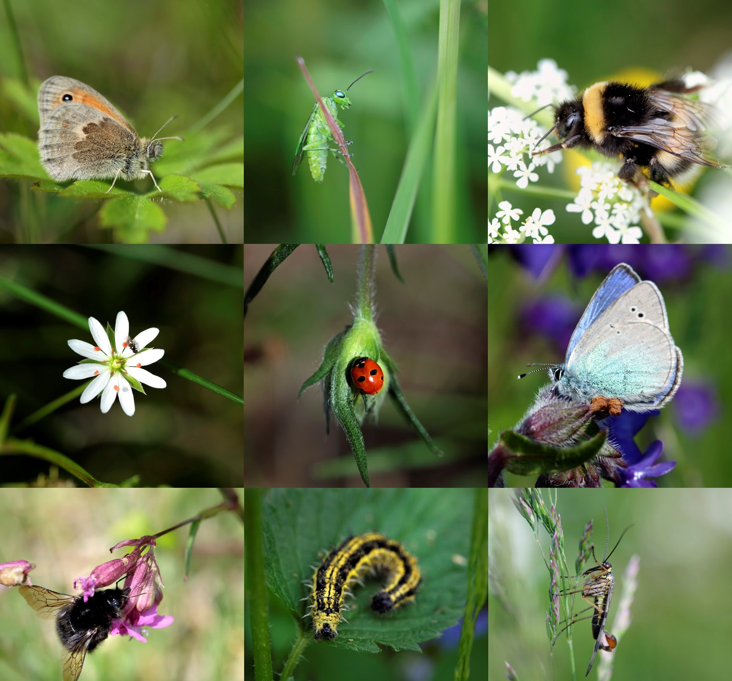
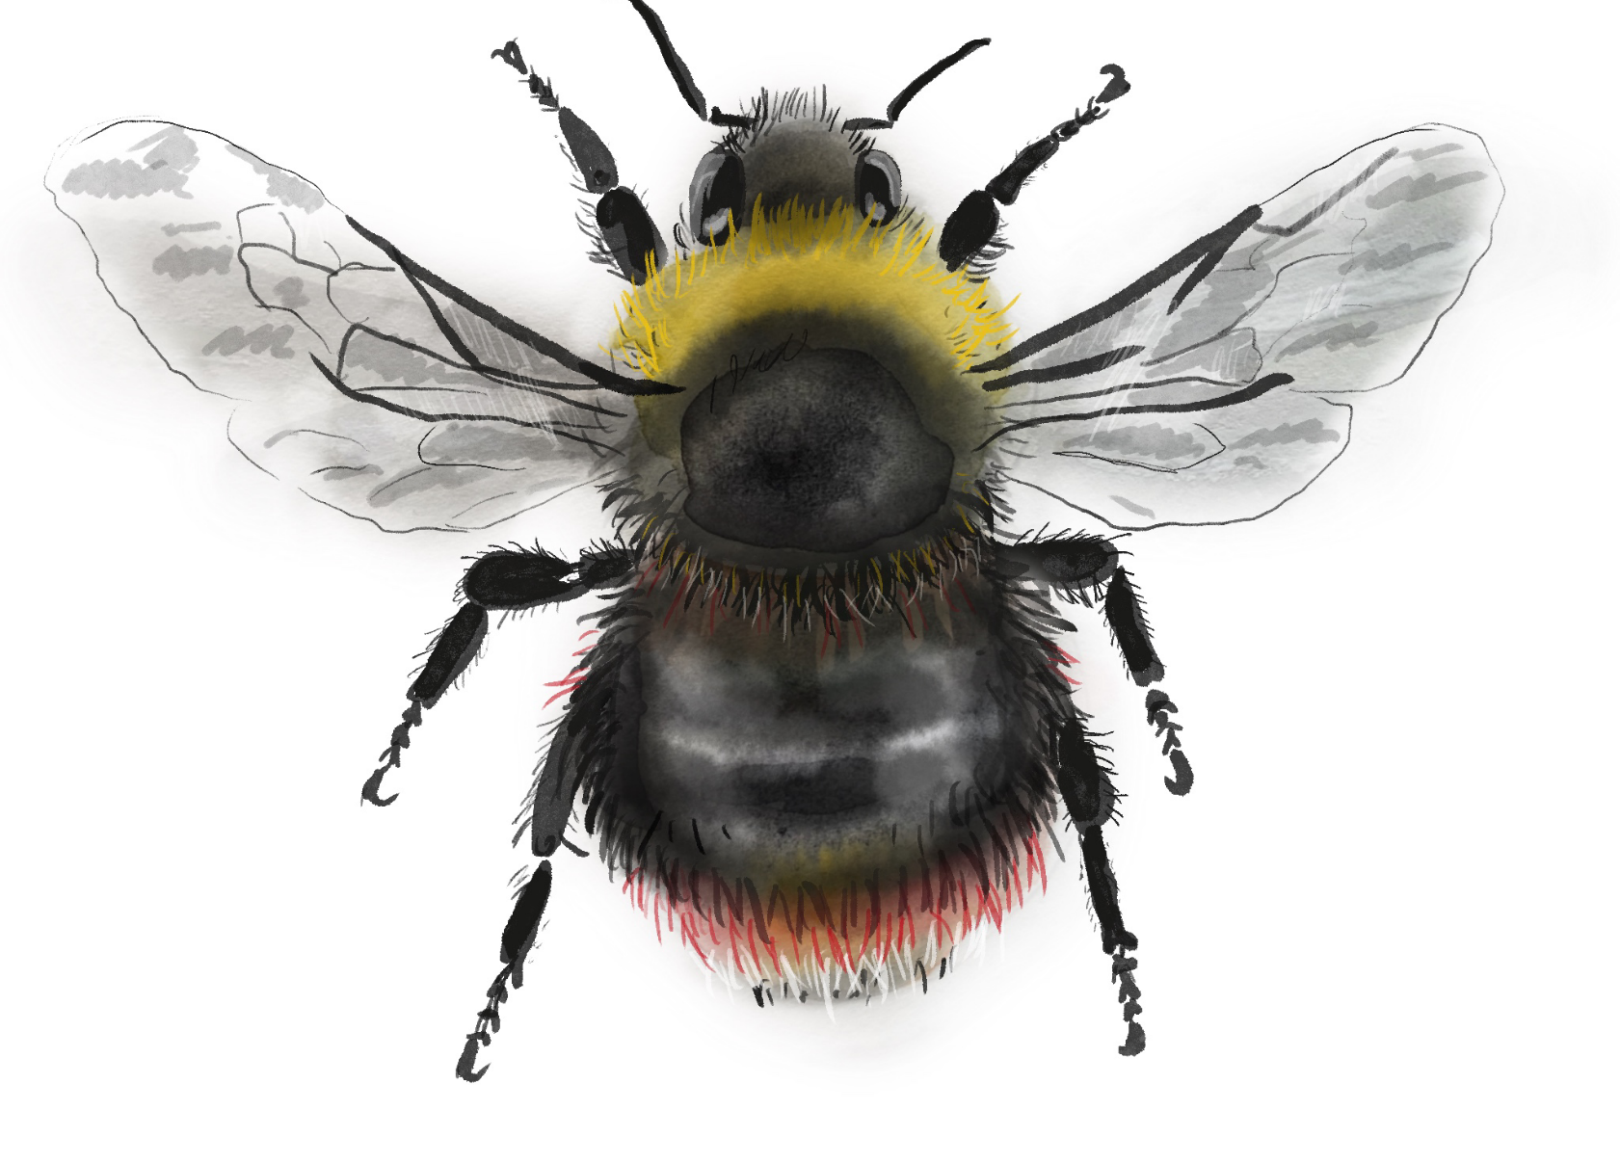
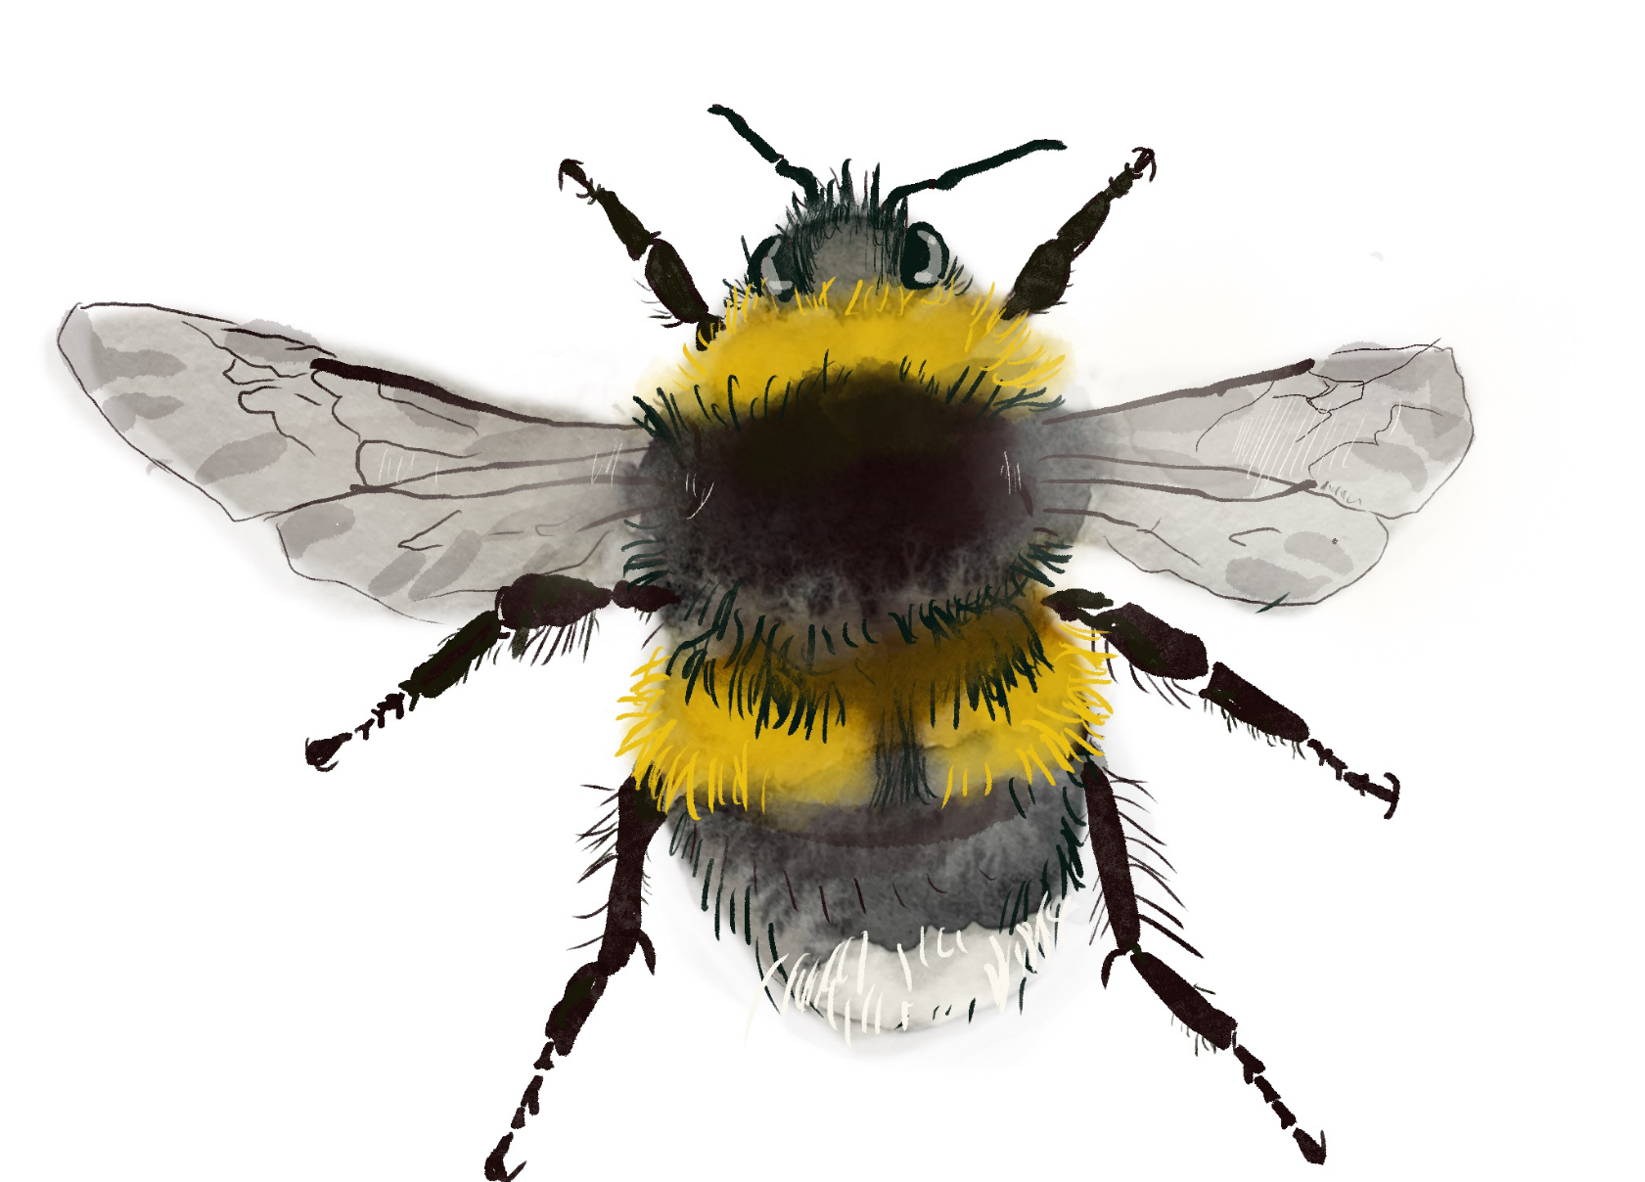

Slide 15
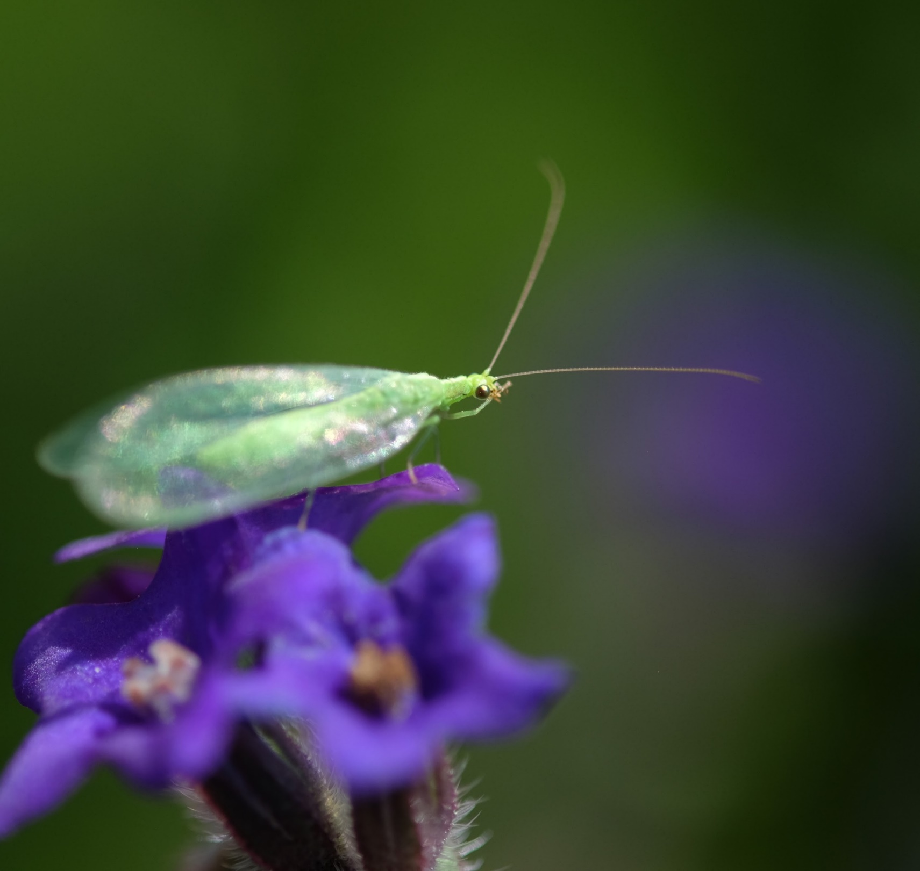
Takk til
Fylkesmannen Oslo og Viken
Landbruksdirektoratet
Klima- og Miljøverndepartementet
Sparebankstiftelsen DNB
Ladbrukskontorene i Øvre Eiker og Modum Kommuner
Norges Bondelag

Slide 16
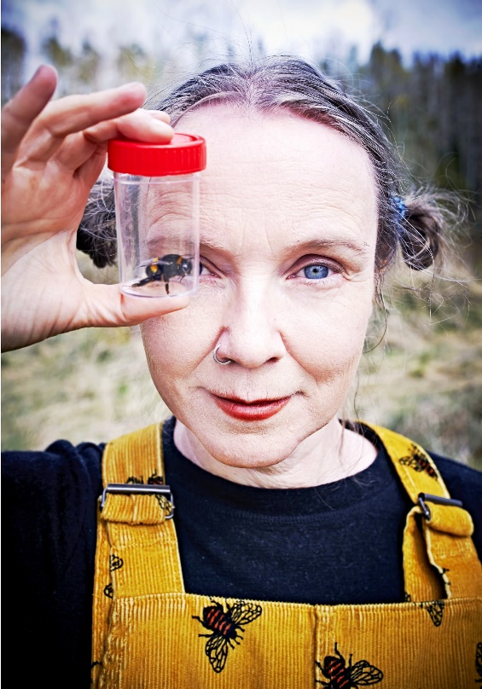
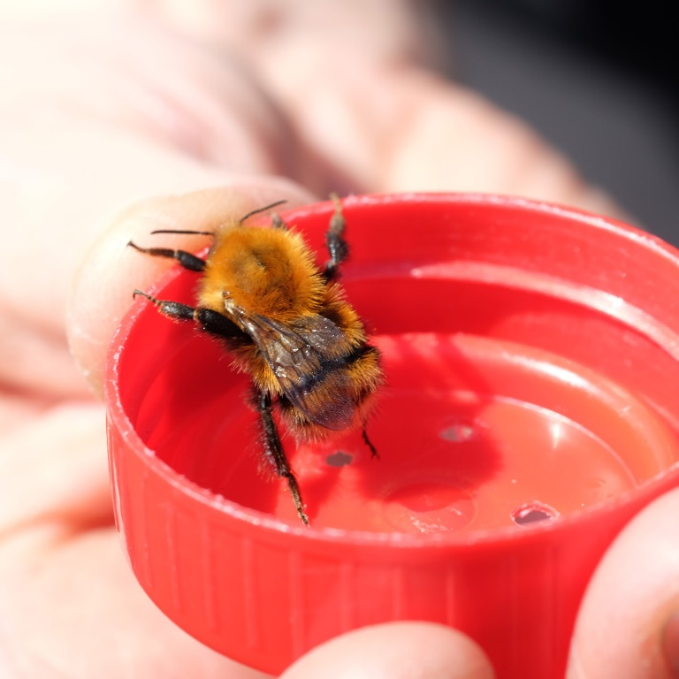
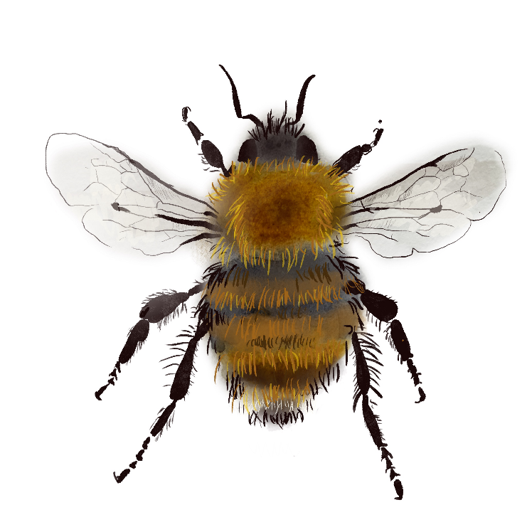
Vi er klare for nye kantsoner !

